Slide 1
第14课
第一次世界大战与战后国际秩序

Slide 2
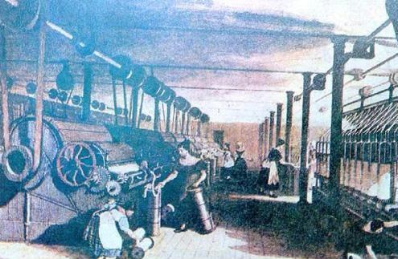
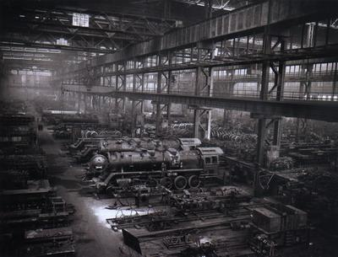
一、一战的背景
阅读以下教材材料和史料，总结一战爆发的背景
19世纪晚期至20世纪初，随着第二次工业革命和垄断组织的产生，主要资本主义大国发展到帝国主义阶段。它们竞相奉行殖民扩张、建立庞大帝国的帝国主义政策，掀起了新的瓜分世界的狂潮。亚洲诸国很快沦为殖民地或半殖民地，非洲被瓜分殆尽。
1、19世纪末至20世纪初，随着第二次工业革命和垄断组织的产生，主要资本主义国家发展到帝国主义阶段；
工厂组织
垄断组织

Slide 3
2、帝国主义列强掀起瓜分世界的狂潮；
1898年，美国为夺取西班牙属地古巴、波多黎各和菲律宾，发动了对西班牙的战争，美国胜利。根据和约，西班牙放弃古巴，将波多黎各和关岛等殖民地割让给美国，将菲律宾的主权以2000万美元转让给美国。美西战争是列强重新瓜分殖民地的第一次帝国主义战争，拉开了帝国主义时代更大规模战争的序幕。
项目 | 英 | 德 | 法 | 美
1913年工业产量所占位次 | 3 | 2 | 4 | 1
1913年殖民地面积所占位次 | 1 | 4 | 2 | 5

Slide 4
帝国主义各国经济政治发展不平衡，导致它们的实力对比发生重大变化。后起而强大的德国把英国视为“日益衰落的国家”，开始寻求在欧洲乃至世界的领导地位，英德矛盾逐渐激化。法国与德国因阿尔萨斯一洛林等领土争端积怨已久，对北非殖民地的争夺剑拔弩张。德国与俄国因不断的贸易摩擦而关系恶化。奥匈帝国与俄国的矛盾集中在巴尔干半岛，使这里成为名副其实的欧洲“火药桶”。
3、帝国主义各国经济政治发展不平衡（根源）；
 | 1880 | 1900 | 1913
英国 | 22．9 | 18．5 | 13．6
美国 | 14．7 | 23．6 | 32．0
德国 | 8．5 | 13．2 | 14．8
法国 | 7．8 | 6．8 | 6．1
19世纪末20世纪初，主要资本主义国家不同程度地走上了政治民主化的道路，一是以英法美为代表的，资产阶级民主制度较为健全；二是以俄德日为代表的，专制主义和军国主义的色彩较为浓厚。
各大国在世界制造业产量中所占的相对份额（%）

Slide 5
英德矛盾
第二次工业革命后德国迅速崛起，德国把英国视为“日益衰落的国家”，开始寻求在欧洲乃至世界的领导地位。英国自古以来秉持着“大陆均势”的原则，不希望欧洲出现个别强大的国家，而此时英国自身实力相对开始衰弱，面对日益强大的德国，急欲寻求盟友。英德矛盾逐渐激化。
1897年，英国杂志《星期六评论》谈到英德矛盾的尖锐化时说：“德国的商贩和英国的行商……在地球上每个角落里都彼此竞争。无数小冲突会成为大战的借口，总有一天世界上会发生这种大战。假使德国明天从地面上被消灭掉，那么，后天在世界上就找不到一个不因此而更富的英国人。过去，各国为争夺某一城市或某种遗产而厮杀若干年，难道现在它们不应该为每年五十亿英镑的商业收入而从事战争吗？”（周一良、吴于廑总主编，蒋相泽主编《世界通史资料选辑·近代部分》）。时任德国外长也表示“德国人也要给自己一块光明之地、一块阳光下的地盘”。之后德国采取积极向外扩张政策，在世界范围内争夺殖民地。

Slide 6
英国的大陆均势政策
英国“大陆均势”政策（即“光荣孤立”政策）是英国为了维护霸主地位，依靠自己的经济和军事实力，使欧洲大陆的列强彼此牵制和相互争夺，防止一国称霸欧洲。这种政策的核心就是，英国在任何时候都“必须反对一个最强大的国家或者几个国家联合起来的政治上的独裁”。
均势政策使英国的外交通过离强合弱、扶弱抑强、孤立、干涉等手段的交替应用，维持着一种对自己有利的欧洲大陆均势，并成为这种均势的操纵者。实质是由英国操纵欧洲的政治天平,维护英国在欧洲大陆的海外利益，保持英国的海上霸权。
主要原因：
（1）国家利益：英国资本主义工商业发达，需要广阔的海外市场和殖民地，为了维护资产阶级的利益，为了争夺和掌管欧洲和世界霸权而长期实行这一政策。
（2）国家实力：英国较早经过资产阶级革命，确立了资本主义制度；18世纪中期成为世界最大的殖民帝国，掌握了海上霸权；最早进行并完成工业革命1840年，英国的工业产量约占世界工业总产量的45%，对外贸易占世界贸易总额的21%，处于“世界工场”的地位。
（3）客观条件：独特的地理位置和强大的海权。英国是一个海岛国家，位于欧洲大陆的边缘，对于欧洲大陆上的列强之间的争斗可以坐山观虎斗；同时法、德、俄等国为争夺大陆霸权而进行的斗争从未停止，也为英国推行这一政策创造了客观条件。

Slide 7
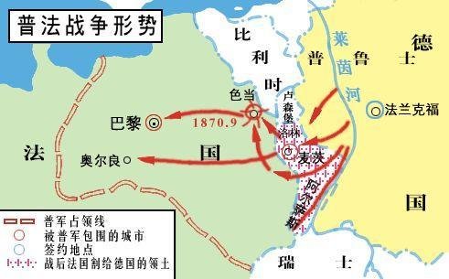
法德矛盾
普法战争中法国战败，法国把阿尔萨斯与洛林割让予德国；规定法国付出五十亿法郎作为赔偿德国在战争所失；法国失去了欧洲大陆的霸主地位，国内各阶级一致要求报仇雪恨。
德国则唯恐法国东山再起，极力扩充军备。
两国对北非殖民地的争夺也剑拔弩张。

Slide 8
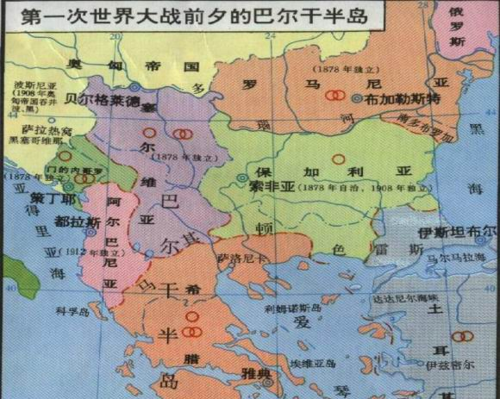
欧洲的“火药桶”
巴尔干半岛地区的斯拉夫人民基本上摆脱了土耳其的民族压迫，但也为列强的干涉提供了机会；同时此地也成为帝国主义国家争夺的目标，纷纷将其视为各自的势力范围，尤其是奥匈帝国与俄国；此外，巴尔干半岛重要的地理位置，也使其成为各国争夺的焦点。

Slide 9
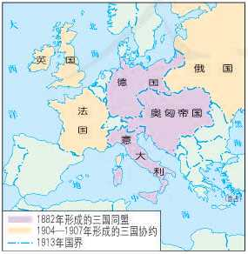
为了重新瓜分殖民地，争夺世界霸权，各国都在寻求同盟者。20世纪初，欧洲形成两大敌对的军事集团：德国、奥匈帝国、意大利组成“同盟国”，英国、法国、俄国组成“协约国”。它们竞相扩军备战，制定战争计划, 制造政治危机和局部军事冲突，国际局势日益紧张。
4、同盟国和协约国的成立，使得国际局势日益紧张；

Slide 10
欧洲列强之间的矛盾关系
德国的目的是实现世界霸权……德国还要摧垮英国的海上垄断权，夺取英、法的殖民地。奥匈帝国的目的是奴役巴尔干，使塞尔维亚沦为附属国……英国的目的是保住世界霸主地位，打败最大的竞争对手德国，瓜分德国的殖民地和德国舰队……法国的目的是收复阿尔萨斯和洛林，进而夺取德国的萨尔区……树立法国在欧洲大陆的霸主地位。俄国的目的是摧毁德、奥在土耳其和巴尔干的势力，确立自己在这一地区的统治。
——吴于廑、齐世荣 《世界史·现代编（上册）
意
突尼斯
法
同盟国
1882
普法战争
1904
世界市场 、殖民地
协约国
1882
德
英
1892
1879
1907
巴尔干
俄
奥
巴尔干

Slide 11
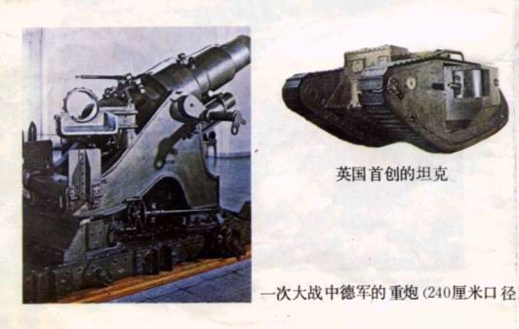
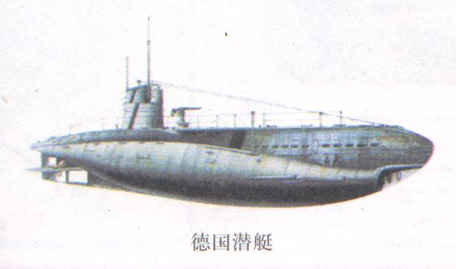
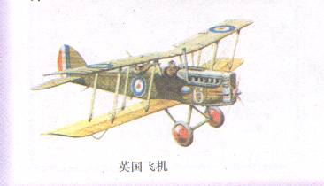
5、第二次工业革命的成果应用于军事领域，为世界大战提供了技术基础；
新式武器能使战争突破了以往以陆地为主的限制，扩大到海底和空中。新的交通手段和新的通讯工具的出现，扩大了战争的规模。

Slide 12
6、导火线：萨拉热窝事件
1914年6月28日，奥匈帝国皇储斐迪南大公及夫人在萨拉热窝被塞尔维亚青年普林西普枪杀。两大集团利用这一突发事件，推波助澜，导致国际局势迅速恶化。7月28日，德国支持奥匈帝国对塞尔维亚宣战。此后，德、俄、法、英相继参战。第一次世界大战全面爆发。这场战争是列强重新瓜分世界、争夺世界霸权的帝国主义之战。
1914年6月28日这次演习以塞尔维亚为假想敌，出动了两个兵团，斐迪南夫妇决定亲自前往萨拉窝巡视。这引起塞尔维亚民族主义者极大愤怒，而这一天恰是塞尔维亚被土耳其征服的纪念日。塞尔维亚民族主义组织成员普林西普开枪打死了皇储。斐迪南夫妇遭到两次刺杀，第二次司机转错了方向,制止的警察突然受袭击。1920年，人们为了纪念击毙斐迪南的勇士，把普林西普和他两个同伴的遗骨，迁葬到萨拉热窝的荣誉冢里；拉丁桥被命名为普林西普桥。在当年普林西普枪击斐迪南站立的地方，他的脚印已描画在水泥路面上，作为永久的纪念。前南解体、波黑独立后，该纪念物及大理石板均被拆除，小桥也再次改名为“斐迪南桥”。

Slide 13
思考：
有人说，第一次世界大战是一次偶然的灾难，假如塞尔维亚民族主义者不刺杀奥匈帝国皇储夫妇，一战就不会爆发。你是否同意这一观点？

Slide 14
二、一战的过程
阅读以下教材材料和史料，梳理一战的过程及重要战役。
大战主要在欧洲三条战线进行：
英法军队与徳军对阵西线；
德奥联军与俄军在东线厮杀；
奥军与俄军及塞尔维亚军队在南线争斗。
其中，西线是决定性战场。这场战争是双方综合国力的较量，延绵过长的战线和阵地战的战争方式，使双方都难以有效突破对方的防线，迅速取胜极为困难。

Slide 15
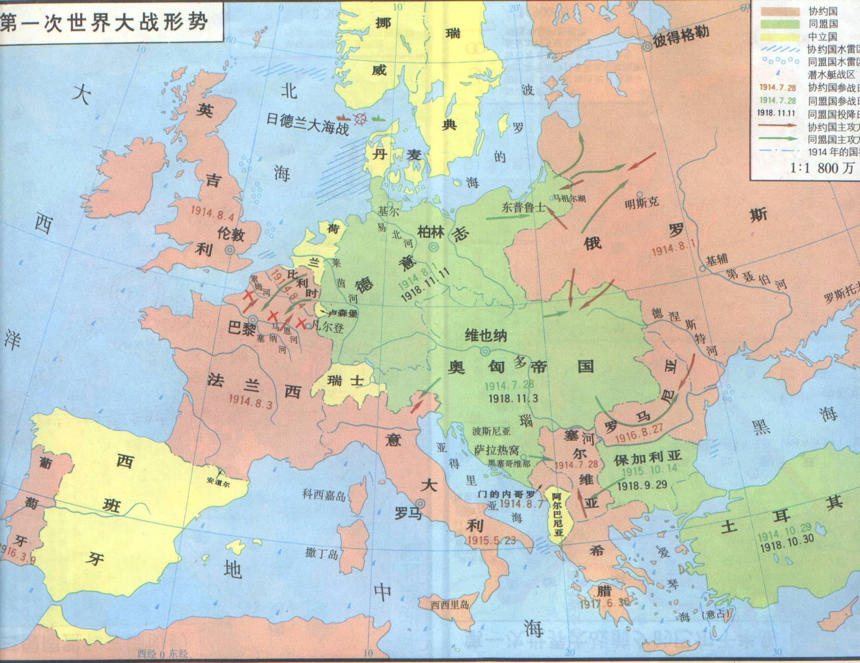

Slide 16
过程：
（1）1914年，德军进攻法国，9月，马恩河激战，德军战败，标志其“速决战”破产；
（2）同年，日本对德国宣战，同时占领德国在中国山东半岛的租借地，第二年向中国提出“二十一条”，企图灭亡中国；
（3）1915—1916年，战争处于胶着状态。意大利在英法拉拢下，加入协约国一方作战。德奥军队在东线和南线取胜, 但未能摆脱东西两线作战的困境；
（4）1916年，西线相继发生凡尔登战役和索姆河战役，双方伤亡惨重；
（5）同年，英德在日德兰海域进行海战，德国未能突破英国的海上封锁；
（6）1917年，美国和中国参加协约国一方作战。俄国在十月革命胜利后于1918年退出了战争；
（7）1918年11月11日，大战以同盟国的失败而结束。

Slide 17
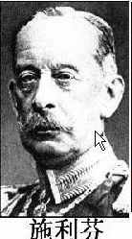
施利芬计划
德国陆军前总参谋长施利芬于1905年主持制定了该计划。目标是：为避免两线作战，要先发制人，迅速决战，各个击破（6个月内击败法国。随后调头去打败俄国），力争2—3个月结束战争。德皇威廉二世信心百倍的对出征的士兵宣布：“叶落之前你们就能返回故乡”。1914年，德军进攻法国，9月，马恩河激战后，德军战败，标志其“速决战”破产。

Slide 18
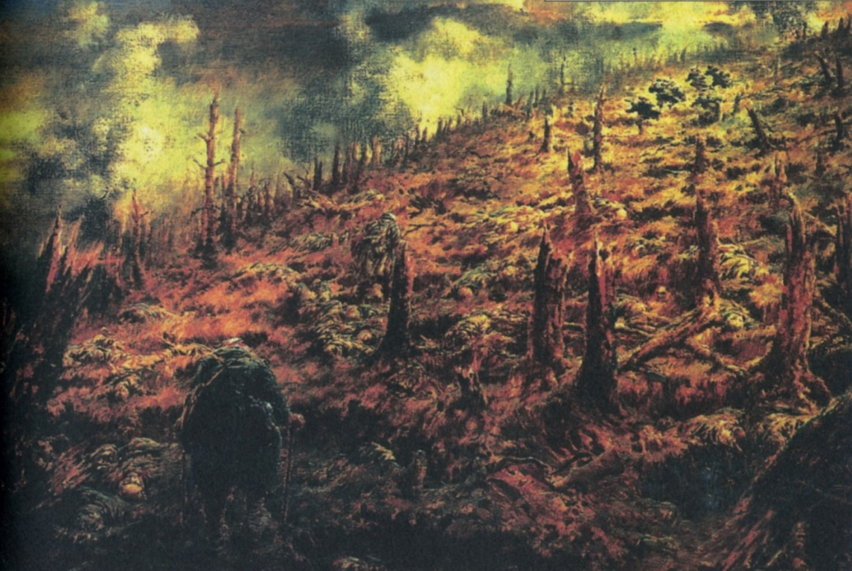
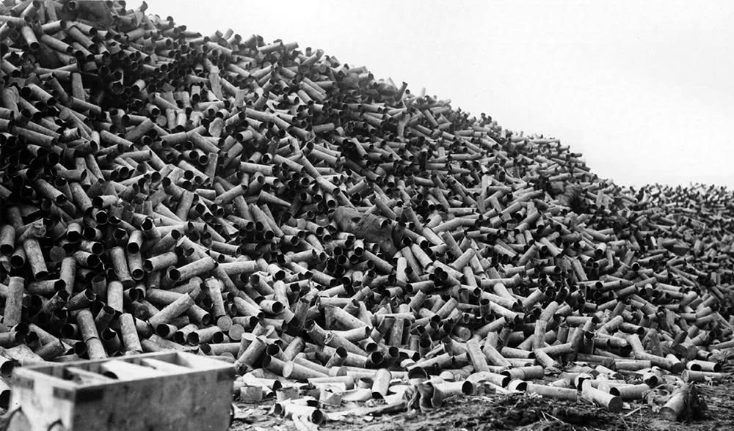
凡尔登战役
1916年2月21日，凡尔登战役爆发。德国总参谋长法汉金说道“我们的方针就是以猛烈的火力进攻凡尔登，把法军的精锐部队全部吸引过来，这样方能给他们以歼灭性的打击。我要使凡尔登成为碾碎法军的磨盘，这样才能争取西线的胜利。”。此次战役中，双方军队死亡超过25万人，50多万人受伤，被称为“凡尔登绞肉机”。它是一战的转折点，标志着德国军事进攻的能力已从顶峰跌落，战争主动权逐渐转到协约国手里。
凡尔登战役中一位战地记者写道:“整个树林被削平得像割去谷穗的田地,所有覆盖物弹痕累累……到处都是残骸、击破的战车、碎成一块一块的尸体、击毁的大炮，几个月都是如此。”

Slide 19
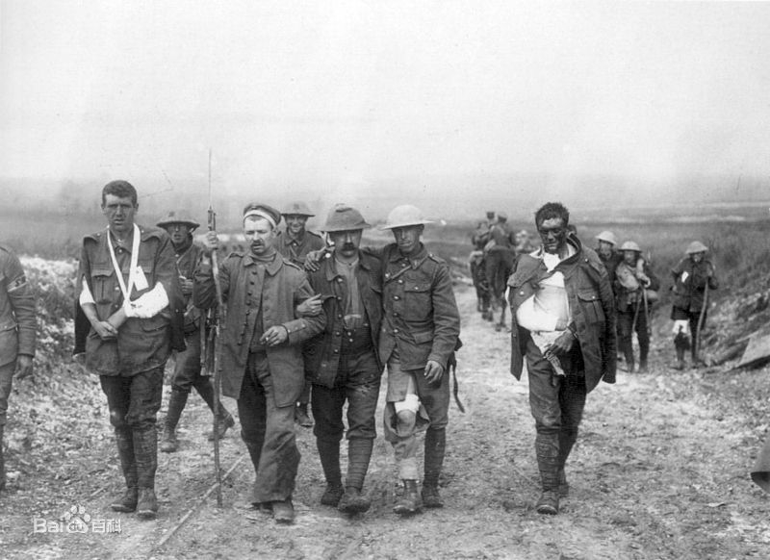
索姆河战役
1916年6月24日，索姆河战役爆发，双方伤亡共计130万人，是一战中最惨烈的阵地战，因其残酷性被称之为“索姆河地狱”。“埋葬尸体一般是不可能的。通常情况下，战斗中阵亡士兵的尸体用炮架运回来，但尸体越来越多，根本运不过来。我们面对的是成百上千的尸体，不仅有我们的，还有德国人的尸体。太阳照在被毒气毒死的士兵的尸体上，经常将肿胀的尸体变成蓝色，与海蓝色差不多。随着毒气排出，尸体像木乃伊一样干瘪，保持着死前的姿势，有坐着的，跪着的，绝大多数趴在或者躺在地上。”
——《破碎的世界:一战信件、日记和回忆录》

Slide 20
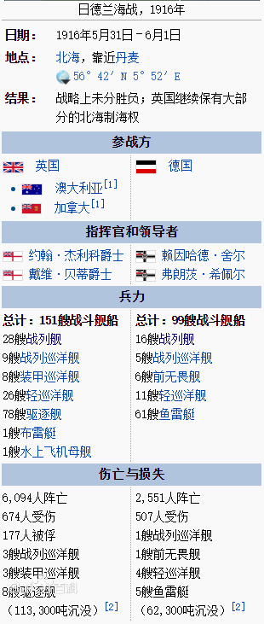
日德兰海战
1916年5月31日，德国为打败英国的海上封锁发动了日德兰海战，它是一战期间规模最大的海战。
其中英国损失较大，被击毁战舰14艘，15.5万吨，伤亡6800人。德国损失战舰11艘，6.1万吨，伤亡近3100人。但德国未能打破英国的海上封锁，英国仍牢牢的控制着制海权，没有实现预定的战略目标。
英德海军力量对比

Slide 21
美国参战
欧洲战争刚开始时，美国仍然采取超脱的态度，奥匈皇储的被刺事件在美国几乎没有引起太大的反应。美国庆幸自己在地理上的超然位置。美国总统威尔逊1914年9月呼吁美国人民“从思想到行动都应采取不偏不倚的态度”。
美国总统威尔逊在美国参加一战的演说中说：“我们现在接受这种敌对国的挑战……没有任何自私的目的可追求。……我们只是人类权利的一个捍卫者。当这种权利已经得到了保障，而各国的信义和自由可以保障这些权利时，我们就如愿足矣。”而他在1916年7月10日的演说中说：“我们对全世界提供相当大的款项，应当认识和了解这个世界，并且要全凭自己的知识和智慧管理这个世界。”
思考：美国对一战政策的变化及后期参战的原因、影响
变化：由中立变为积极参战
原因：利用战争，大发战争财；后期参战有利于参与战后分赃和争夺世界霸权。
影响：许多“中立”国家纷纷参战；在军事、财政上对协约国直接援助，加速了同盟国的失败和一战的结束。

Slide 22
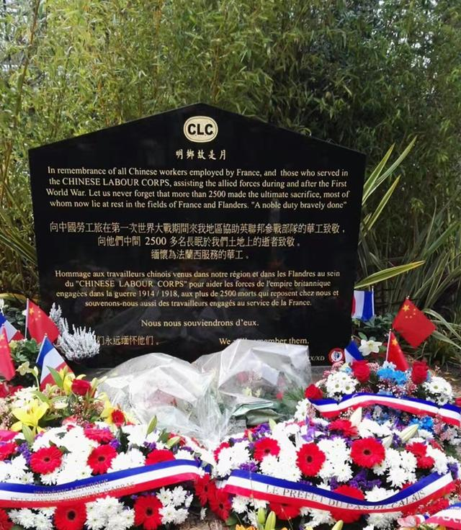
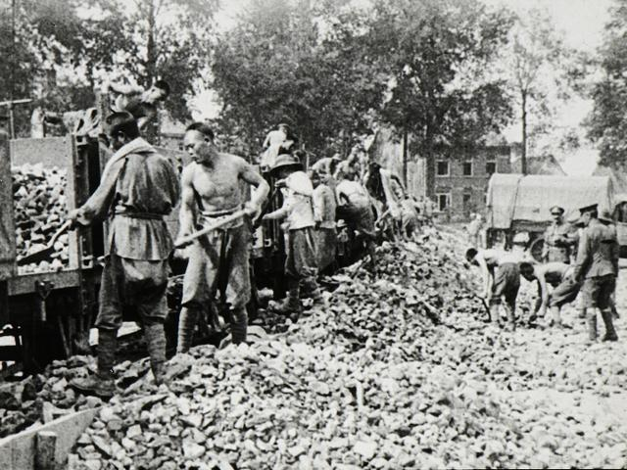
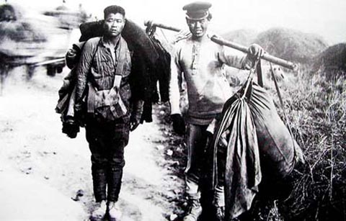
一战中的华工
1917年，中国用“以工代战”的形式，站在协约国一方参加战争。中国参战的意图在于战后收回日本攫取的山东主权。十几万中国劳工在欧洲成场从事各种艰苦工作，他们的技术、高效以及勇敢，常常得到协约国官兵的称赞，约有3000名华工在这次战争中献出了生命。在法国南部，有一个华工墓地，墓碑上大都有“勇往直前”“鞠躬尽瘁”“虽死犹生”“流芳百世”等字样，默默记录着华工在一战中的牺牲。第一次世界大战期间，协约国联军总司令法国元帅福煦称赞华工“是第一流的工人，也是出色的士兵。他们在现代炮火下，可以忍受任何艰难，保质保量地完成各种任务”。

Slide 23
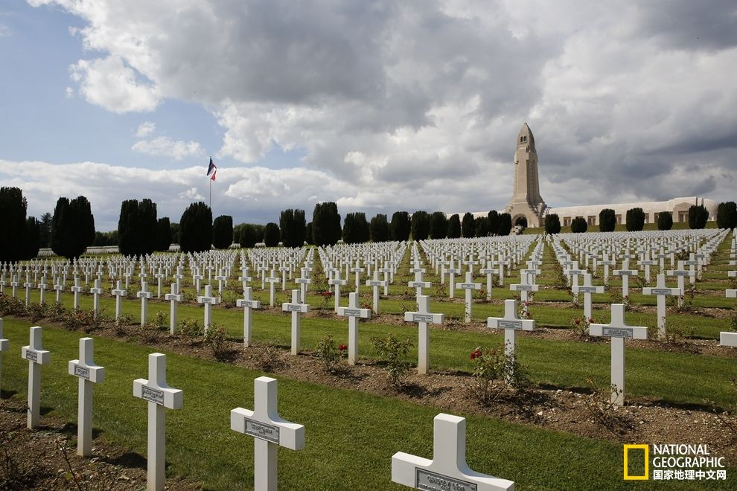
实质
三、一战的影响
一战实际上是列强重新瓜分世界、争夺世界霸权的帝国主义之战，大战的进程完全走向大国决策者主观意志的反面。他们抱着短期取胜的侥幸心理，却陷入了长期阵地战的僵局，变成了双方综合国力的较量。

Slide 24
结合材料及所学知识思考：一战的影响
材料一 大战结束时，全世界进出口总额减少了40%，而美国却猛烈扩大。到1919年，协约国欠美国债务约100亿美元。世界黄金储备40%在美国手中。 日本趁火打劫……基本上工业国和债权国。英国的对外贸易联系破坏了……沿着盛及而衰的下坡路跌落下去。法国被德军占领了经济发达的10个省，工农业生产损失严重。沙皇俄国永远从帝国主义列强的名单中勾销了。德国战败，削弱比英法更甚，陷入经济困境。
——宋则行、樊亢《世界经济史》
材料二 第一次世界大战进一步促进了殖民地半殖民地民族解放运动的发展。战争期间，帝国主义宗主国忙于互相撕杀，暂时放松了对殖民地半殖民地的控制，它们的民族工业得以乘隙发展，民族资产阶级和无产阶级的队伍也随之壮大起来，成为反对帝国主义的重要的政治力量和社会力量。
——吴于廑、齐世荣 《世界史·现代编（上册）》
材料三 大战导致的政治经济危机，引起了人民要求和平、反对战争运动的高涨。……大战造成的巨大伤亡和破坏在人们心中留下了长久的阴影，和平主义思潮盛行一时。
——人教版高中历史教材选修三《20世纪的战争与和平》

Slide 25
影响
（1）第一次世界大战削弱了帝国主义和殖民主义力量；
（2）动摇了欧洲的世界优势地位；
（3）促进了殖民地半殖民地国家的民族觉醒；
（4）美国的参战和俄国十月革命的胜利，开始改变以欧洲为中心的国际格局；
（5）改变了人们的观念，反对战争、要求和平的运动日益高涨；
（6）科技方面：成为新技术发展和应用的催化剂。如飞艇、飞机、汽车等被重视，化工技术得以发展；
（7）经济方面：促使政府机构改变职能，国家垄断资本主义开始萌芽。
（8）给人们带来巨大灾难。

Slide 26
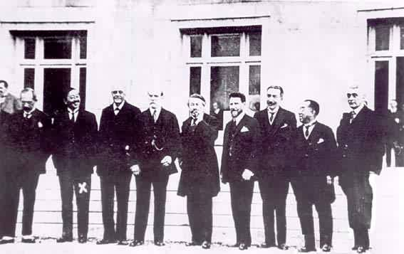
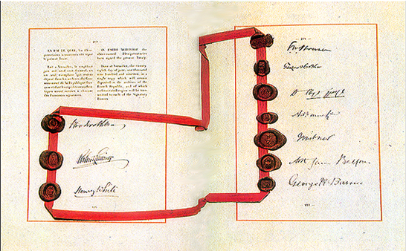
四、一战后的国际秩序
1、凡尔赛—华盛顿体系
战争结朿后，战胜国以强权政治原则建立了新秩序，却为新的国际冲突埋下了祸根。
战胜国在1919年和1921—1922年分别召开了巴黎和会与华盛顿会议，与会各国缔结了以《凡尔赛条约》和《九国公约》为代表的一系列国际条约，在全球范围内建立了帝国主义的国际新秩序：凡尔赛一华盛顿体系。
《对德合约》

Slide 27
参会目的
国家 | 战后实力 | 参会目的
美国 | 大发战争横财，战后最大债权国 | 争夺战后世界领导权
英国 | 实力下降，军事强国 | 保持世界霸权，维持海外殖民及海军优势，大陆均势
法国 | 损失惨重；陆军强国 | 彻底削弱德国，重建欧陆霸权
意大利 | 实力大大削弱 | 称霸地中海
日本 | 实力大大增强；难与欧洲列强抗衡 | 战时从德手中夺取的利益合法化

Slide 28
内容
（1）德国及其盟国承担战争罪责，战败国向战胜国割地赔款，裁减军备，徳国的海外殖民地被战胜国瓜分；
（2）承认波兰复国，承认捷克斯洛伐克和南斯拉夫等国家独立；
（3）限制美国、英国、日本等国的海军军备；
（4）中国收回山东主权，但日本保留了诸多特权；
（5）列强同意将“门户开放”“机会均等”作为侵略中国的共同原则。

Slide 29
德国疆界示意图
1919年的德意志联邦共和国
归还丹麦
但泽
“波兰走廊”
归还波兰的地区
德 国
波 兰
莱茵地区
萨尔区
捷克斯洛伐克
阿尔萨斯 和洛林
奥地利

Slide 30
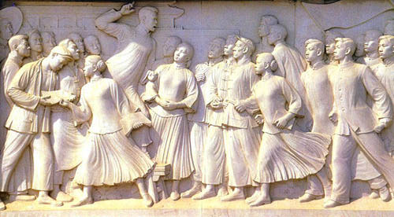
中国人民的反帝爱国运动
材料一 到大战结束时，日本对华出口已居各国之首…在对华投资方面，日本同英国已不相上下。
—吴于廑、齐世荣主编《世界史现代史编》
材料二 日本在台湾、琉球、南库页岛、千岛群岛拥有很多的海军基地，且占有原德国在太平洋上的重要岛屿，使日本在西太平洋居于相当稳固的战略地位。
——徐天新、梁志明主编《世界现代史》
材料三 尊重中国的主权与独立，以及领土与行政的完整；为适用在中国的门户开放，或各国商务实业机会均等原则缔约各国，除中国外，均不得谋取或赞助其本国人民谋取任何超出他国的特别权利
—— 《九国公约》
材料四 第一次世界大战曾经在一个时期内给日本帝国主义以独霸中国的机会……1922年美国召开的华盛顿九国会议签订了一个公约，又使中国回复到几个帝国主义国家共同支配的局面。 — 《毛泽东选集》
《九国公约》
实质：以“门户开放”的名义，使帝国主义共同宰割中国。
影响：美国“门户开放”、“机会均等”原则打破日本独霸中国的局面，使中国重新回复到帝国主义共同支配的局面；中国人民掀起了反帝爱国运动。

Slide 31
体系评价
该体系是战胜国以强权政治原则建立的在欧洲、非洲和中东地区的国际战后新秩序，实质是战后帝国主义对世界的重新划分
积极：
（1）改变了欧洲的政治格局,出现了一系列新兴民族国家；
（2）暂时缓和了帝国主义在欧洲、非洲和中东地区的矛盾,使资本主义发展进入相对稳定时期；
（3）一定程度上改变了国际政治格局。欧洲中心地位开始动摇,美、日崛起，苏俄日益强大。
局限：没有消除各国之间的矛盾，为新的冲突埋下隐患：
（1）战胜国与战败国之间的矛盾。和约对战败国的宰割、掠夺极为苛刻；
（2）战胜国之间的矛盾。分赃不均,各国的目的未能满足；
（3）帝国主义国家与殖民地半殖民地之间的矛盾。为了维护殖民统治采取的措施，导致民族运动高涨；
（4）欧洲新兴国家诞生出现新的民族矛盾。战胜国根据自身利益来处理欧洲领土；
（5）帝国主义国家对社会主义苏联的仇视。

Slide 32
思考：
凡尔赛—华盛顿体系怎样体现帝国主义强权政治
①将世界战争的责推给德国及其盟国；
②对战败国过度惩处和掠夺；
③无视弱小民族的利益；
④英法操纵国际联盟。

Slide 33
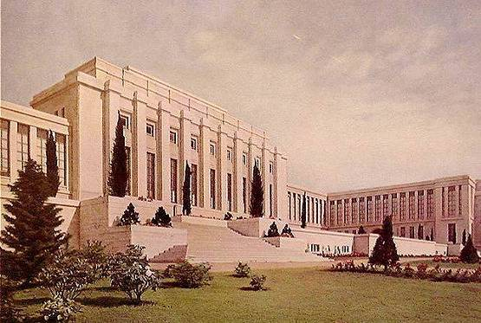
2、国际联盟
建立
美国倡导建立国际联盟，企图利用国联,称霸世界。
思考：美国首先倡导建立国际联盟,但最终没有加入的原因，反映的问题
原因：
①美国国内孤立主义势力的反对；
②美国夺取世界霸权的目标未实现；
③美国利用国联控制别国、称霸世界的图谋遭到英、法、日等国的反对。
反映的问题：
①英美矛盾成为当时世界主要矛盾；
②美国综合国力还不足以获得对世界的领导权；
③国际关系的中心仍在欧洲。

Slide 34
评价
积极：
（1）是凡尔赛一华盛顿体系的重要组成部分，体现了战后国际政治秩序；
（2）是第一个由主权国家组成的世界性国际组织，成立的宗旨是促进国际合作和实现世界和平与安全；
局限：
（1）“全体一致”原则使得国联在制裁侵略、保卫世界和平方面没有发挥应有的作用；
（2）英法则将国联作为维护自己既得利益、操纵国际事务的工具（实质）。

